Slide 1
2021년 2학기 졸업작품 기획발표
지도교수 : 이형구 교수님
이슈 및 스케쥴 관리 프로그램
(ITSchedule)
2011180058 이원배

Slide 2
목차
01
02
03
프로그램 소개 및 중점연구
흐름도
개발환경 및 일정,후기
3-1.
1-1.
개발환경
프로그램 소개
3-2.
1-2.
일정
프로그램 중점 연구
3-3.
후기

Slide 3
01
프로그램 및 세부기획

Slide 4
1-1. 프로그램 소개 및 중점연구
프로그램 소개
프로그램(웹,앱,기타) 테스트 중 발생하는 이슈들을 관리
관리(=기록, 확인)
개인스케줄 및 공유된 스케줄을 확인
회원가입 및 로그인을 통해 개인이 등록 및 관리
프로그램 중점
실제 업무에서 사용 가능 여부
웹과 모바일(안드로이드)간의 연동 가능성

Slide 5
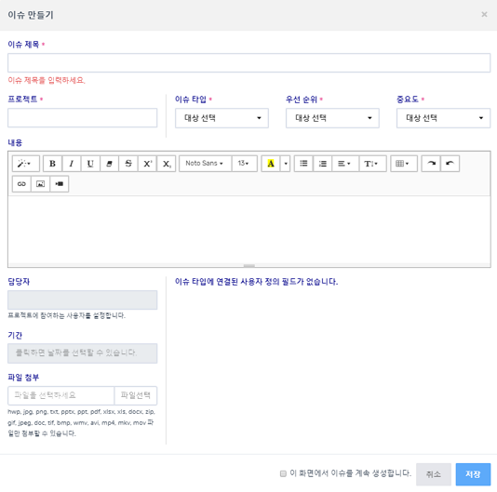
1-1. 프로그램 소개 및 중점연구
회원가입
회원가입을 통해 사용자를 관리
회원가입은 이메일 인증을 통해 웹에서만 가능
모바일에서 회원가입 시 웹에서 진행하도록 유도
이슈관리 프로그램
이슈 등록, 확인, 완료가 가능
세부적인 사항(날짜, 등급, 등록자, 확인자)이 포함
날짜가 포함된 이슈는 등록시 ‘스케쥴 화면’에 자동 등록
1-1. 이슈 등록 화면

Slide 6
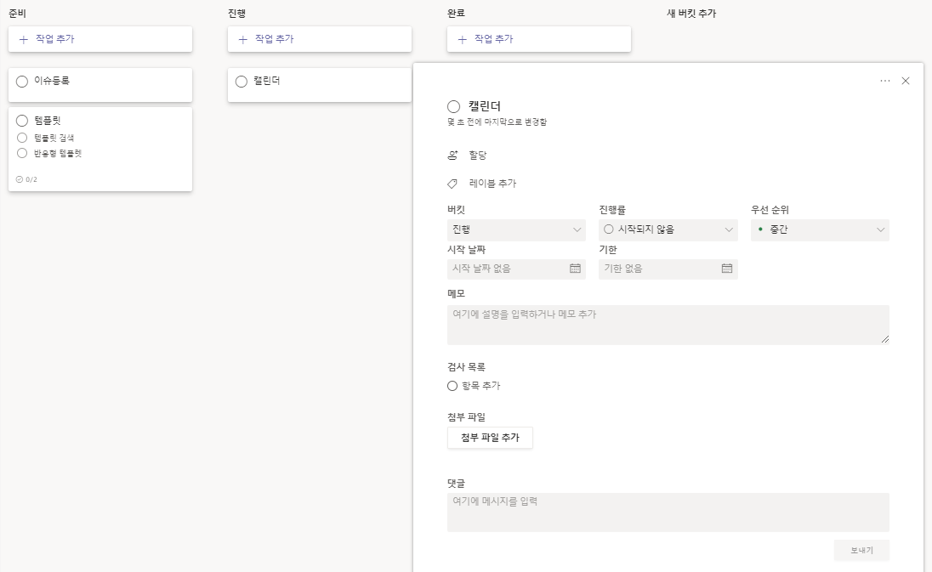
1-1. 프로그램 소개 및 중점연구
Task
Task를 통한 효율적인 관리
Task는 한 눈에 보여져야 함
Task는 이동이 편리해야 함
1-2. Task

Slide 7
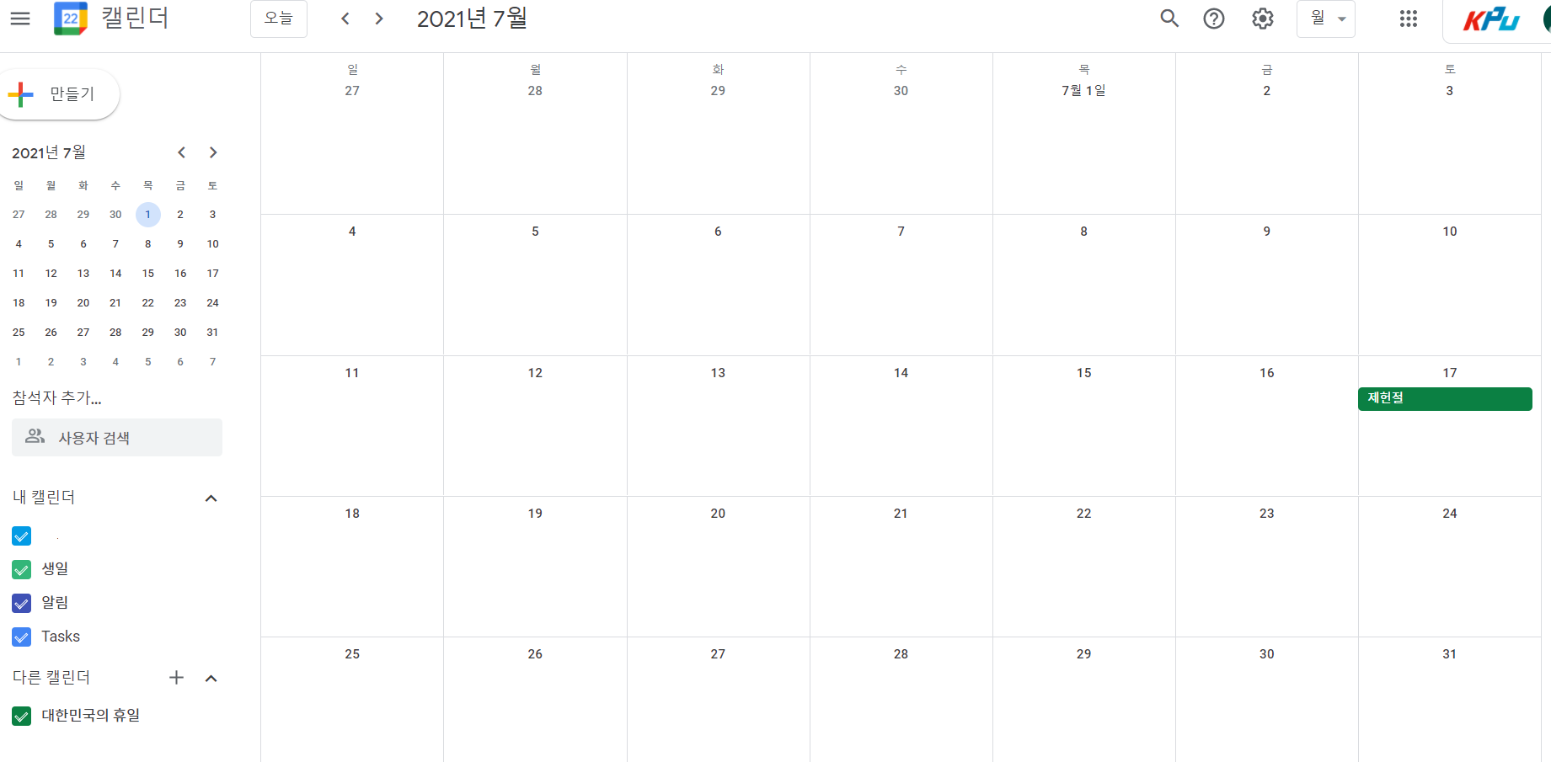
1-1. 프로그램 소개 및 중점연구
스케줄
개인스케줄 등록 및 확인
스케줄 공유 가능
날짜가 포함된 이슈 및 Task는 스케줄에 자동으로 적용 (*보이는 화면은 on/off를 통해 설정)
Testcase 정리
주간회의
개인일정
공유일정
[Issues] 10. 화면이 제대로 보이지 않는 현상 (7.18-24)
Issues
1-3. 스케줄 화면

Slide 8
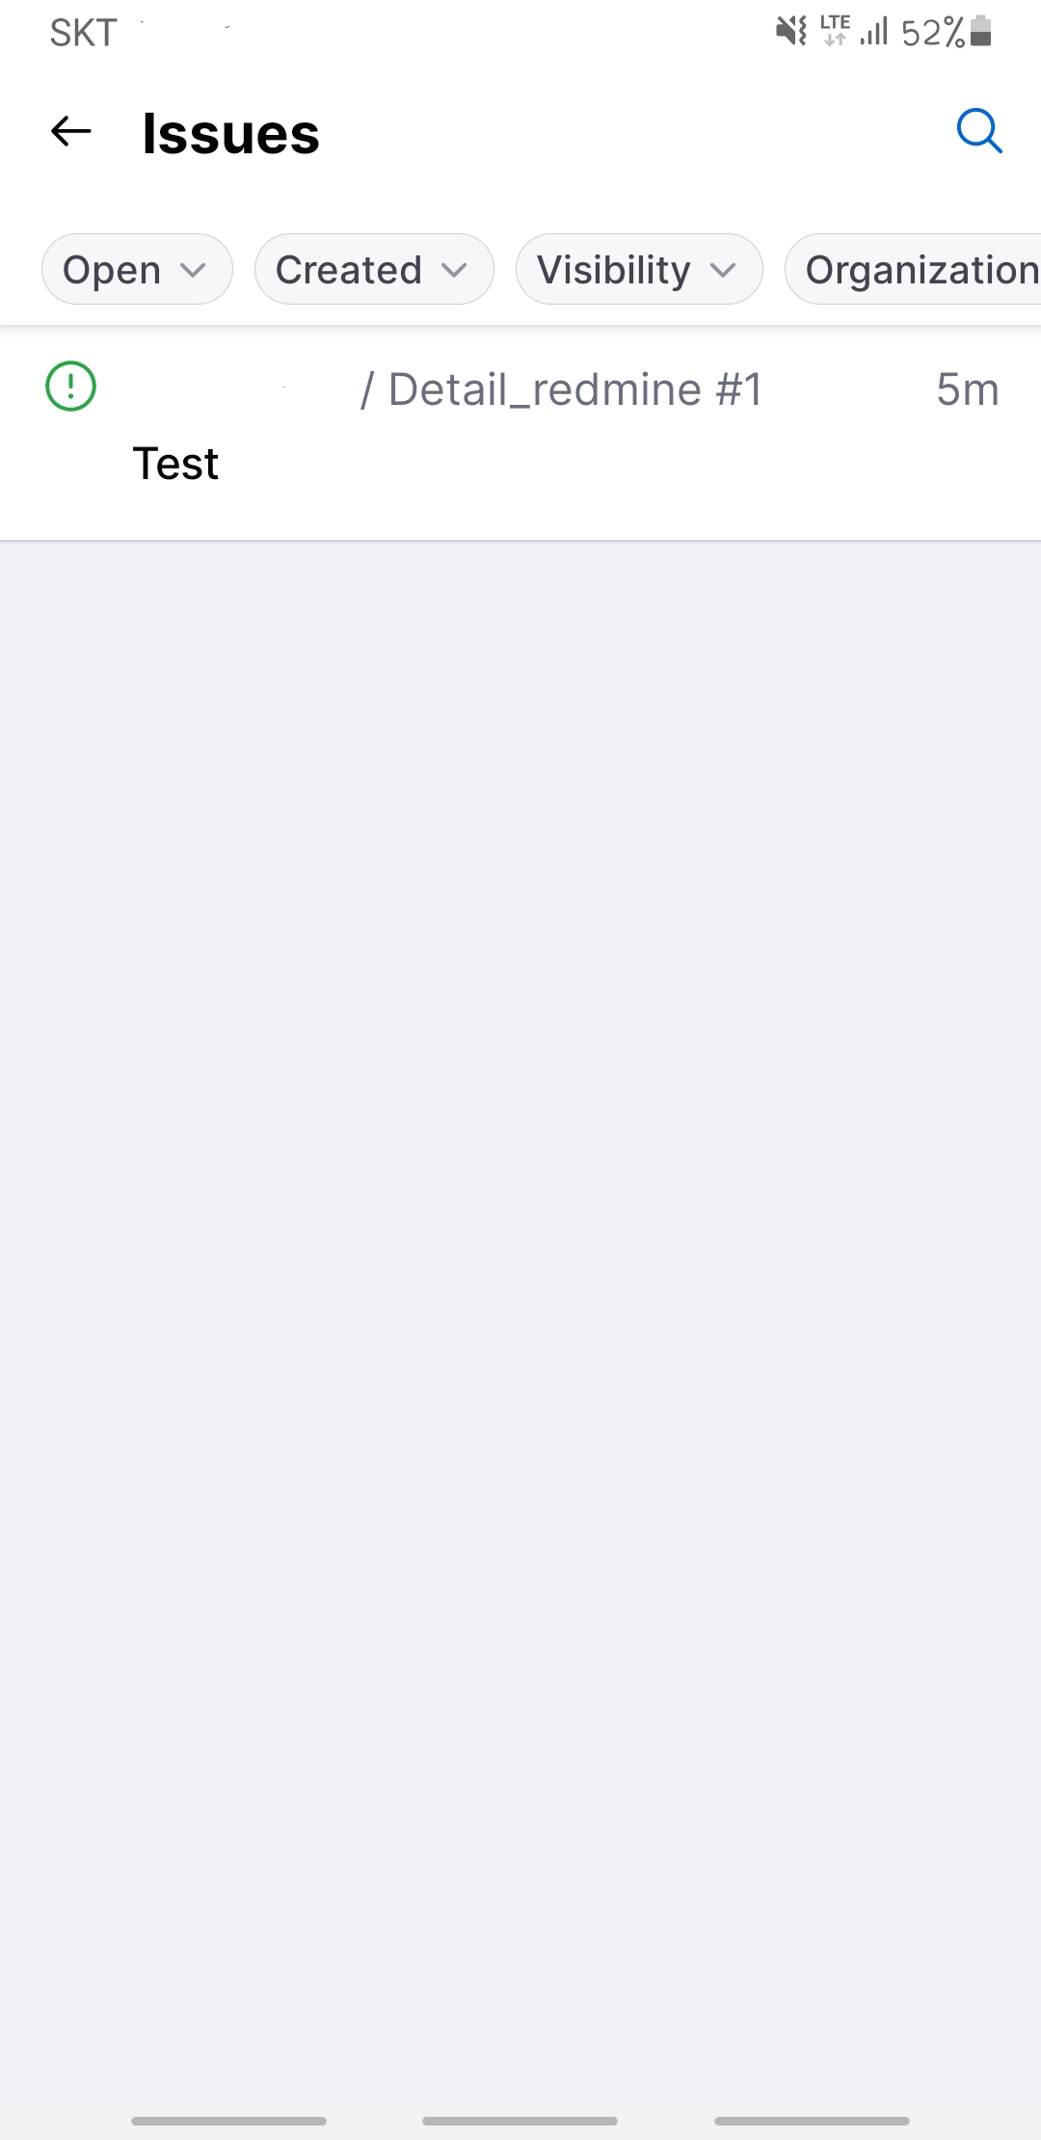
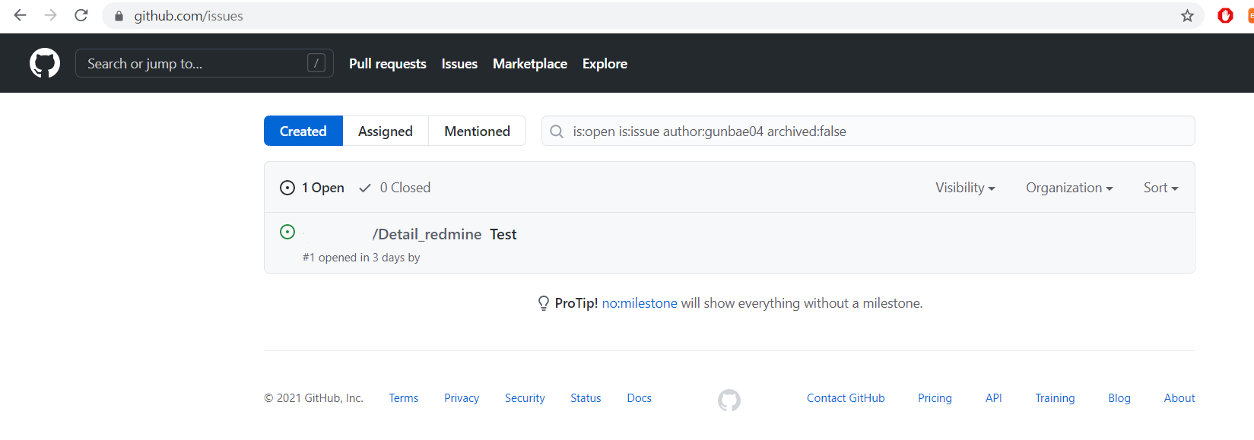
1-1. 프로그램 소개 및 중점연구
중점연구
웹에서 동작하는 기능을 모바일(안드로이드)에서도 사용
계정 상태 및 데이터 존재 유무상태 확인
데이타베이스를 통해 계정 및 데이터의 연동상태 확인
1-4. Web 화면
1-5. App 화면

Slide 9
02
흐름도

Slide 10
2. 흐름도
WEB
LOGIN
회원가입
회원가입완료
실 패
성 공
등록
스케줄등록
이슈항목
스케줄항목
스케줄공유
편집
스케줄편집
Task
삭제
스케줄삭제
LOGOUT

Slide 11
2. 흐름도
WEB
LOGIN
회원가입에 대한 안내문구
실 패
성 공
등록
스케줄등록
이슈항목
스케줄항목
스케줄공유
편집
스케줄편집
Task
삭제
스케줄삭제
LOGOUT

Slide 12
03
개발환경 및 일정,후기

Slide 13
3-1. 개발환경 및 후기
개발환경
STS
JAVA(JDK)
My SQL
GitHub

Slide 14
3-1. 개발환경 및 후기
일정
 | 7월 | 8월 | 9월 | 10월 | 11월 | 12월 | 1월 | 2월
서버 및 데이터베이스 구축
로그인 회원가입
이슈 관리, Task 프로그램
스케줄 관리 프로그램
안드로이드 작업 및 연동
테스트 및 버그수정

Slide 15
3-1. 개발환경 및 후기
참고문헌 및 출처
참고
GitHub : https://github.com/
Google calendar : https://calendar.google.com/calendar
Temas : https://teams.microsoft.com/
OWL ITS : http://www.owlsolution.co.kr/

